Slide 1

セールスパートナー
アライアンスご提案書

Slide 2
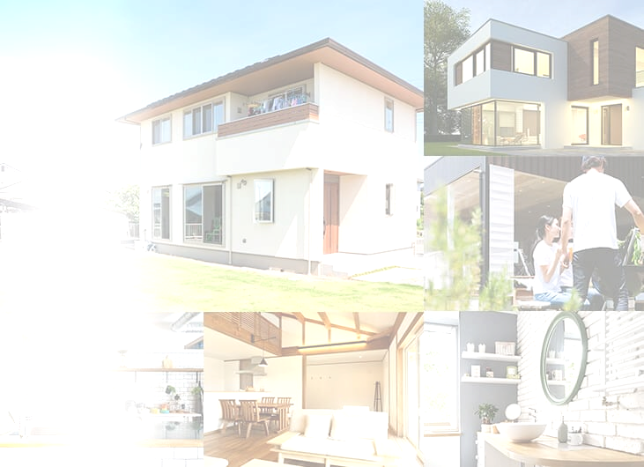
企業紹介

Slide 3
会社概要
弊社では商品のご提案をはじめ、施工メンテナンスをトータルでサポートしております。
アライアンス事業に力を入れており、さまざまな企業様と共に業務提携を結ばせていただいております。
業務サポートから社員教育、マネジメントまで手厚くサポートさせていただいております。
このように時代の先駆けとなるような取り組みを通し、お客様のみならず社会へ、そして地球環境へ貢献していく企業へと成長していきます。
商 号
本社所在地
代表取締役
設 立
事業内容
株式会社SANZEN
東京都中野区中野2-18-10
渡邊 勇太
２０２３年７月
☐ 太陽光・蓄電池事業
☐ 屋根・リフォーム事業
☐ 災害対策事業（ドローン調査）

Slide 4
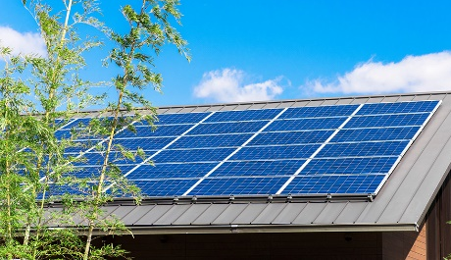
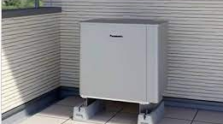
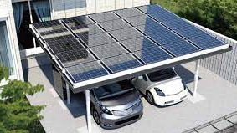
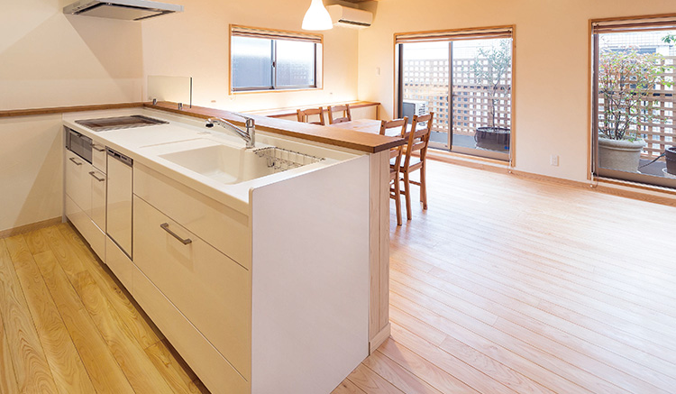
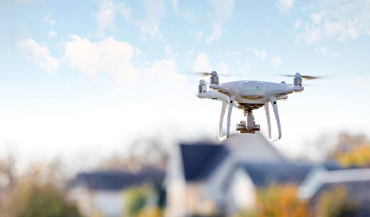
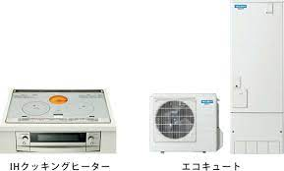
取扱サービス
太陽光発電
蓄電池
ソーラーカーポート
太陽光発電は、シリコン半導体などに光が当たると電気が発生する現象を利用し、太陽の光エネルギーを太陽電池（半導体素子）により直接電気に変換する発電方法です。
温室効果ガス排出量の削減ができ、低炭素社会の実現に向けた取り組みとして推奨されている商品となります。
家庭用蓄電池は、充電して電気を貯めておくことができ、必要な時に電気機器に電気を供給することができる一般住宅で使用可能な二次電池・バッテリーのことです。
停電時に使用することができ、災害時や震災などでは、非常用電源として利用することができます。
ほかにも電気料金が安い夜間に充電、電気料金が高めな日中に蓄電池を使い、電気料金の削減ができるというメリットもあります。
本来、雨や風よけの役割のあったカーポートの屋根を太陽光発電に使うことでさらなるスペースの有効活用が可能となります。
既に住宅の屋根に太陽光パネルが設置されている場合は、ソーラーカーポートを利用することで増設し、さらに発電量を上げることができます。
住宅の屋根だけでは十分な発電量が確保できない場合でも、屋根の既存設備の発電容量とソーラーカーポートによる発電容量を合算して10kw以上になれば、買取期間は20年に延長することが可能です。
オール電化
（エコキュート・IHクッキングヒーター）
リフォーム
ドローン建物損害調査
外壁塗装、屋根塗装、その他修繕リフォームから改修・改築リフォームまで幅広く対応をしております。
お客様のニーズに合わせてベストなご提案ができるよう幅広い商材を取扱いしております。
また、火災保険申請のサポート等も行っておりますのでお気軽にご相談ください。
戸建てにお住まいの方は基本的に「火災保険」「地震保険」の加入をされていますが、文字通り火災が起きないと保険が利用できないと思い込み、保険をうまく使えていないお客さんが多くいらっしゃいます。
お客様自ら、屋根に登り確認チェックすることも容易ではありません。
弊社では、ドローンを利用し建物損害調査を無料で実施させていただきお客様の保険利用のお手伝いをさせていただいており、大変ご好評をいただいております。
オール電化とは、家庭の全てのエネルギー源を電気でまかなうことをいい、主に、調理、給湯、空調（冷暖房）などの家の中のシステムが全て電気によってまかなわれていることを指します。
住宅の高断熱が進む中、屋内での高温の燃焼ガスを発生させないことや、火を使わない事から安心・安全であると言われています。
また、エコキュートの導入により料金プランが安くなり経済メリットもあります。

Slide 5
ワンストップサービス
★ワンストップサービスの流れ
STEP.1
STEP.2
STEP.3
STEP.4
STEP.5
ご提案
設計
認可手続き
施工
アフターフォロー
保守 ・ メンテナンス
施工場所調査後
お客様にあったプラン
お見積書作成
基本設計
シミュレーション
現場立ち合い
設備認定
補助金代行手続き
電力会社とのご契約
設備運搬
工事 ・ 施工
遠隔監視システム
定期メンテナンス
設備の保守点検
～お客様の心地よい暮らしを～
ライフスタイルの変化に伴い、住まいのエネルギーをスマートにアップデートしていく時代に突入しています。
より快適な暮らしを求めることで、エネルギー消費量は年々増加の一途をたどっています。
そこで私たちアークネスでは、近年注目を集めている自然エネルギーに着目し、エネルギーを賢く使う「スマートハウス」を
お客様の暮らしに合わせてワンストップサービスにてご提案をしております。
私たちは、お客様と取引企業様に「感動をプラスする」ことで初めて絆を深め、パートナーとして寄り添います。
エネルギー消費を自動的かつ効率的に「創って、貯めて、賢く使い」今よりも快適な賢い暮らし＝「スマート＆スマイルな街づくり」の実現を目指します。

Slide 6




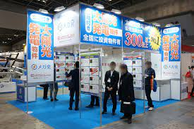
SANZEN強み①
★経験豊富な販売チャネルと多彩なアライアンス
訪問販売
訪問販売の経験をもとに完全マニュアル化
コンプライアンスを遵守している為、押し売りも一切行いません。
テレアポ
実績の出ているテレアポトークを
共有させていただきますので、それに則ってアポイント取得が可能となっております。
アライアンス（協業）
住宅事業者様、工務店様をはじめ、大手家電量販店、メーカー、不動産会社など様々な業種業態とのアライアンス実績がございます。
催事販売
ショッピングセンターに催事を行っております。
今まで培ってきた訪問販売のノウハウを基に、多彩なチャネルで効率良く確実に提案を行うことができます。
これまで培ってきた「営業ノウハウ」を惜しみなく提供させていただきます！！

Slide 7
太陽光・蓄電池について

Slide 8
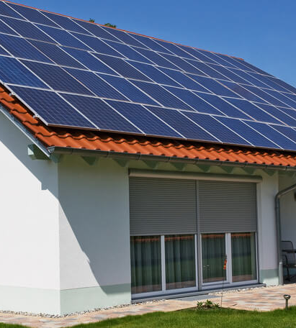
太陽光パネルとは
太陽光パネルとは
設置するだけで発電可能で、空気汚染の心配もなく、
多くの発電した分は売電も可能な、優れた商品です。
■ メリット１： 「電気代の大幅な削減」
■ メリット２： 「災害時にも使える安心の自家発電」
■ メリット３： 「断熱効果」
■ デメリット１： 「屋根に負荷がかかる場合がある」
■ デメリット２： 「全ての屋根に設置できるわけではない」

Slide 9
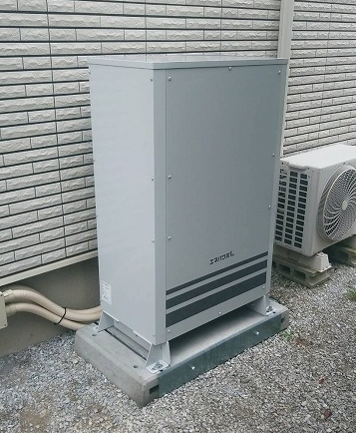
蓄電池とは
蓄電池とは
太陽光パネルで発電した電気を貯めることができます。
太陽光発電システムとあわせて導入することで
より効果的な節電が期待できます。
■ メリット１： 「夜間などに貯めた電気が使える」
■ メリット２： 「買電が減らせるので節電効果が大きい」
■ メリット３： 「電気を蓄え災害に備えられる安心感」
■ デメリット１： 「設置場所が限られる」
■ デメリット２： 「導入費用が高い」

Slide 10
市場性

Slide 11
２０１９年問題とは・・・
２００９年１１月より「余剰電力買取制度」がスタートし、２０１２年７月より今の「固定価格買取制度（ＦＩＴ制度）」がスタートしました。
住宅用太陽光発電の買取保証期間は１０年と定められており、２０１９年には１０年を迎え、FIT切れと言われる顧客が出てきました。
これが「２０１９年問題」！！！
買取期間が終了した顧客（FIT切れ顧客）はその後どうなうか？
実は買取価格は従来の1/6と言われています。
太陽光発電を導入した約３５～４０万世帯の方（年間）が経済メリットが出せず、困っています。
ビジネス
チャンスの発生
これからの市場には「蓄電池」の必要性がますます高まってきており
蓄電池の需要がこの2019年より一気に加速していくと考えれております。
災害対策としても・・・
世界規模でこれまで経験したことないような災害が相次ぎ、私たち日本も年々災害に相次いでいます。
２０１８年、２０１９年に至っては大型の台風が数回本土へ上陸し、「岡山・広島・千葉」やその他各地に大きな災害をもたらしました。
台風だけでなく、熊本や北海道でも大きな地震があり大きな災害をもたらしたこともまだ記憶に新しいのではないかと思います。
このようないつ起こるかわからない災害の対策としても、太陽光、蓄電池の必要性が高まってきています。
地震や台風などの災害時に蓄電池があれば蓄電池に貯めた電気を利用することができます！
備えという時代は過ぎ、必需品という時代に差し掛かっていると考え、お客様へ真摯にご提案を行っております。

Slide 12
太陽光販売から蓄電池の販売へ
太陽光発電業界における２０１９年問題→ビジネスチャンス！！
余剰電力買取制度の買取義務期間１０年経過後は、電力会社に買取価格が保証されない！→安く買い叩かれる
「太陽光発電 余剰電力制度」
2009年11月1日スタート
「再生可能エネルギーの固定価格買取制度」
2012年7月1日スタート
大量の買取期間終了
ユーザーが発生！
２００９年
11月1日～
２０11年
4月～
２０12年
4月～
２０13年
4月～
２０14年
4月～
２０15年
4月～
２０16年
4月～
２０17年
4月～
２０19年
10月31日～
買取48円
買取42円
買取42円
買取38円
買取37円
買取33円/35円
買取31円/33円
買取28円/30円
2010年
〈契 約〉
買取価格：48円
10年間の買取期間
〈終了〉
2020年
2011年
〈契 約〉
買取価格：42円
10年間の買取期間
〈終了〉
2021年
2012年
〈契 約〉
買取価格：42円
10年間の買取期間
〈終了〉
2022年
2013年
〈契 約〉
買取価格：38円
10年間の買取期間
〈終了〉
2023年
２０１９年以降
継続的に終了
2014年
〈契 約〉
買取価格：37円
10年間の買取期間
〈終了〉
2024年
2015年
〈契 約〉
買取価格：33円/35円
10年間の買取期間
〈終了〉
2025年
太陽光発電設備の提案手法を「買取目的」→「買取+蓄電による自家消費」へシフト

Slide 13
販売代理店募集

Slide 14
販売代理店募集のご案内
アークネス株式会社では、太陽光発電システム、蓄電池、その他商材をご販売いただく代理店様を
以下の通り、募集させていただきます。
※アポイントのみの条件で募集が望ましいかも
①アポイント ②紹介
募集対象 | 法人・個人事業主・個人（副業可）
募集地域 | 全国
初期費用 （税込表記） | 登録料：販売代理店：①5.5万円 ②11万円 紹介代理店：5.5万円 研修費用：11万円
業務範囲 | 販売代理店：①アポイントメントから完工まで ②クロージング（ご契約手続き込） 紹介代理店：アポイントメント（電話・メール対応）のみ
販売条件 | 販売代理店：①粗利の50％ ②粗利の30％ 紹介代理店：粗利の20％
その他 | 太陽光発電システム商材以外の販売成功に関しましても、同様にお支払い致します。

Slide 15
報酬例
例１ 太陽光発電+蓄電池をご成約いただいた場合
案件内容 | 契約金額 | 仕入れ | 工事費 | 利益
太陽光（9.52kw）+蓄電池（9.8kw） | 4,000,000円 | 2,070,000円 | 600,000円 | 1,330,000円
報酬体系① 紹介代理店（25％）
利益 | 報酬比率 | 代理店様報酬
1,330,000円 | 25％ | 332,500円
報酬体系② 販売代理店Ⅰ（40％）
利益 | 報酬比率 | 代理店様報酬
1,330,000円 | 40％ | 532,000円
報酬体系③ 販売代理店Ⅱ（55％）
利益 | 報酬比率 | 代理店様報酬
1,330,000円 | 55％ | 731,500円
例２ 蓄電池をご成約いただいた場合
案件内容 | 契約金額 | 仕入れ | 工事費 | 利益
蓄電池（16.4kw） | 2,850,000円 | 1,600,900円 | 250,000円 | 999,100円
報酬体系① 紹介代理店（25％）
利益 | 報酬比率 | 代理店様報酬
999,100円 | 25％ | 249,775円
報酬体系② 販売代理店Ⅰ（40％）
利益 | 報酬比率 | 代理店様報酬
999,100円 | 40％ | 399,640円
報酬体系③ 販売代理店Ⅱ（55％）
利益 | 報酬比率 | 代理店様報酬
999,100円 | 55％ | 549,505円
業界最高報酬にて代理店様の頑張りをサポートしていきます！！

Slide 16
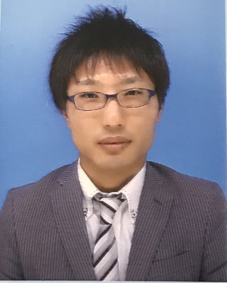
成功事例
既に活動されている販売代理店様の成功事例をご紹介さえ手いただきます。
写真
お 名 前：
業務内容：
形 態：
活動エリア：
〇〇様
アポのみ
副業
千葉、神奈川
お 名 前：
業務内容：
形 態：
活動エリア：
〇〇様
成約まで（申込書含）
代理店
埼玉
私の場合、前職は会社として同様の職に従事しておりました。
子供が生まれたばかりということもあり、転職に関しての不安は少なからずありました。しかし、今考えたときにその時の決断は間違っていなかったとつくづく思います。
会社に雇用されているわけではございませんので、自分自身でスケジュール調整ができ、家族と一緒にいられる時間も増えて大変満足です。
当初妻のほうは転職に反対でしたが、今は逆に応援してくれています。
成功事例といっても、特別なことは何一つなく、まずは扉をたたき、そこに飛び込む勇気だけかと思います。
株式会社スカイリンクでは、未経験者、経験者によってさまざまなポジションがありますので、アポイントの取得を得意としている方はアポイントのみ、クロージングが得意な方はクロージングのみ、すべて自分で行いたいという方はすべて自分で行うというスタイルがありますので自分にあった形をいち早く見つけるのが一番の近道です。

Slide 17





稼働開始までの流れ
商談
稼働
締結への
決定
研修
契約書締結

Slide 18
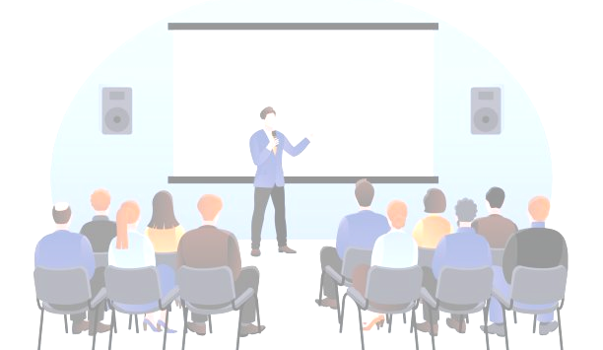


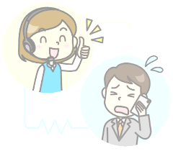
支援内容
弊社では以下の通り、販売代理店様を支援させていただいております。
初期研修
営業ツール
対面でもリモートでも対応可能です。
初期だけと言わず、わからないことはすぐ
ご連絡をいただけましたらご対応させていただきます。
現場の同行もさせていただきます。
一緒に成長していけたら嬉しく思います。
自社で用意した、資料やメーカー様のパンフレット
などを無料でご活用いただけます。
欲しい資料等があれば、新たに作成しますのでご相談ください。
（名刺/アポトーク/営業トーク/マニュアル一式など）
稼働後の支援
個別フォロー
稼働後、販売店様にて売上構築に困ったりしてしまった場合、
弊社直スタッフより数字が上がるよう、日々のロープレや
トークの研修、知識研修など常に販売店様のサポートが
できる体制にしておりますのでご安心ください。
（定例会議/営業研修/アポイント研修/メーカー研修など）
電話やメール、LINEなどでもご相談可能です。
その時、その場にあった提案や解決策を講じて参ります。
どんな些細なことでもお気軽にご連絡をいただければ幸いです。

Slide 19
THANK YOU
最後までお読みいただきありがとうございました。
共に成長しあえるパートナー様とともに時代を先駆け
お客様のみならず、社会へ、そして地球環境へ貢献していきたいと考えております。
コロナ禍でも売り上げを伸ばしているビジネスですので
是非お力添えいただけますと幸いです。

Slide 20
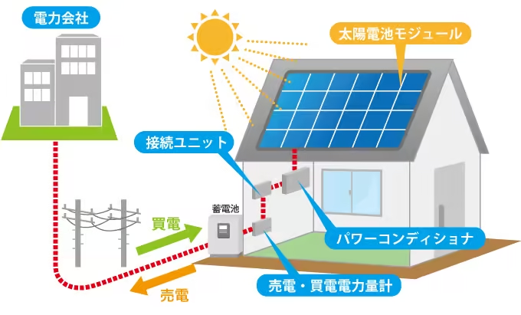
太陽光、蓄電池の連系メリット
太陽の光をエネルギーに変換することができる太陽光発電は、環境面やコストなどの問題を解決できるものとして注目を集めているシステムです。
また、日中は太陽光から作り出される電力を蓄電池に貯め、夜間にその電気を使用するピークシフトといった方法で、日常の電気代を節約することもできます。
太陽光発電と蓄電池のイメージ図

Slide 21
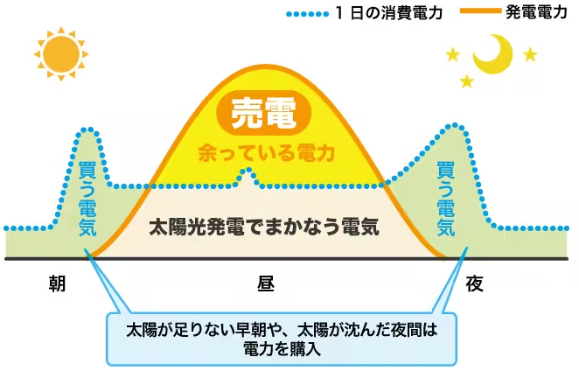
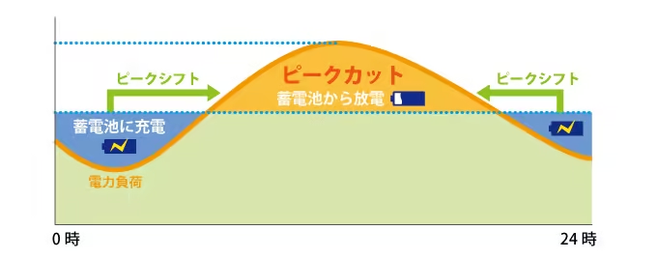
太陽光、蓄電池の連系メリット
太陽光発電システムと蓄電池を連携させることにより以下のようなメリットがあります。
メリット① 発電した電気を貯める
通常、太陽光発電システムで作られた電力は、できた時点で使用しなければなりません。
当然天気が悪い時には十分な電力を確保できませんし、昼間に必ず家にいるとも限りません。
そこで、発電した電力を蓄電池に貯めておくことで、好きな時にその電気を使用することができるのです。
また、電力を貯めておくことで地震などの災害やトラブルで停電してしまった場合に「非常用電源」としてその電力を使用することもできます。
メリット② 電気料金を節約（電気料金値上げの影響が少ない）
導入の一番のメリットは、蓄電された電気には電力会社に通常支払っている電気料金の負担がないので、
電気料金値上げの影響を受けません。
蓄電池に貯まっている電気を電気会社に売電することにより、収入にすることもできます。
太陽光発電で昼間に貯めた電気エネルギーを売電すれば、光熱費を抑えながら収入を得ることもできるのです。
メリット③ ピークカット
ピークカットとは、1 日の中で電気を最も消費する、昼から夕方にかけての時間帯に
電力会社から購入する電気量を控えることです。
太陽光発電システムと蓄電池があれば、電力消費が集中する時間帯に
充電しておいた電力を使用することで、このピークカットに貢献することができます。

Slide 22
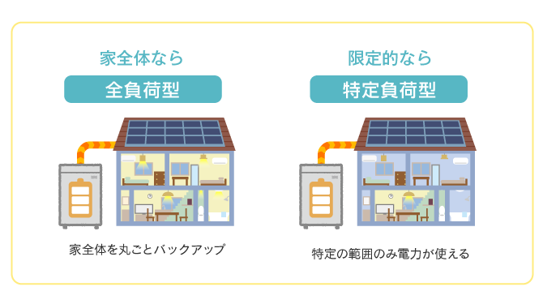
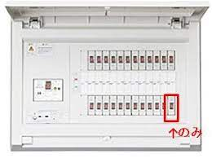
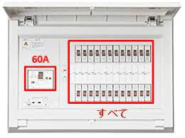
停電時の違い（特定負荷、全負荷）
蓄電池には「特定負荷型」「全負荷型」があり、それぞれメリットデメリットがあります。
特定負荷型
全負荷型
停電時に使用できるのは１００V家電
（冷蔵庫、TV、照明、携帯の充電など）
お家の一部の電気のみが使用できます。
停電時に使用できるのは１００/２００V家電
（エアコン、IHクッキングヒーターなど）
お家全体で電気が利用できます。
◎特別な操作は不要。
停電時に電気が使える場所は？？
停電時に使用できるブレーカー
基本1か所の利用
停電時に使用できるブレーカー
全てに利用可能

Slide 23
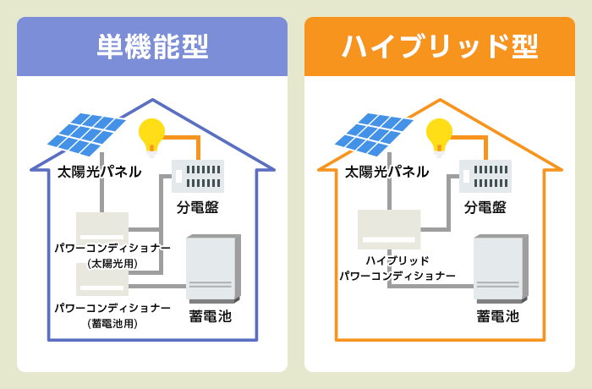
システムの違い（単機能、ハイブリッド）
蓄電池には「単機能型」「ハイブリッド型」があります。
それぞれメリットデメリットがありますので以下でご確認ください。
【単機能】
様々な太陽光との相性がいい
太陽光の保証継続
△全負荷の製品が少ない
【ハイブリッド】
〇パワコンを一新できる
〇発電効率が単機能に比べ若干高い
△太陽光の機器保証がなくなる場合がある
△太陽光との相性がある

